Slide 1


Slide 2
Приложение список дел
Немцев В.А. КЭ-401

Slide 3
Приложение создано с целью помочь пользователям осуществлять контроль над своими рутиными и не только задачами
Цель

Slide 4
1. Добавление задачи
2. Изменение статуса задачи
3. Удаление задачи
Возможности приложения

Slide 5
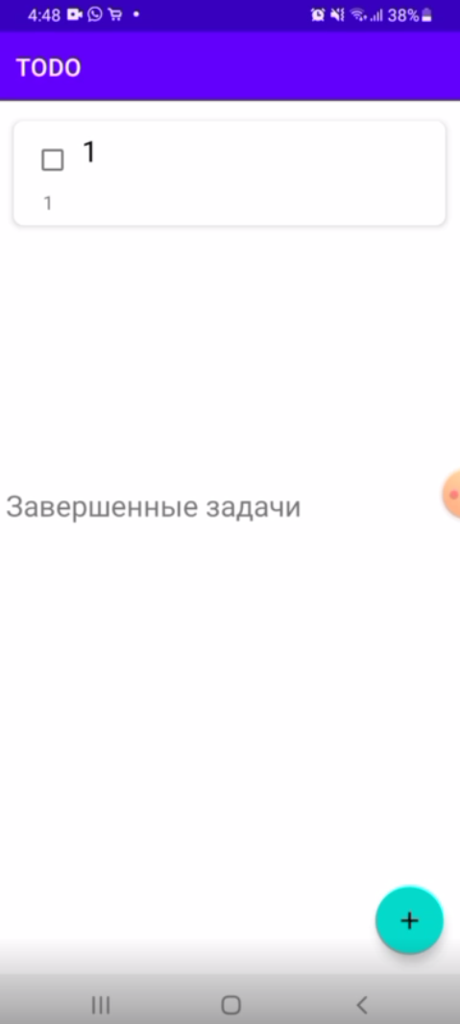
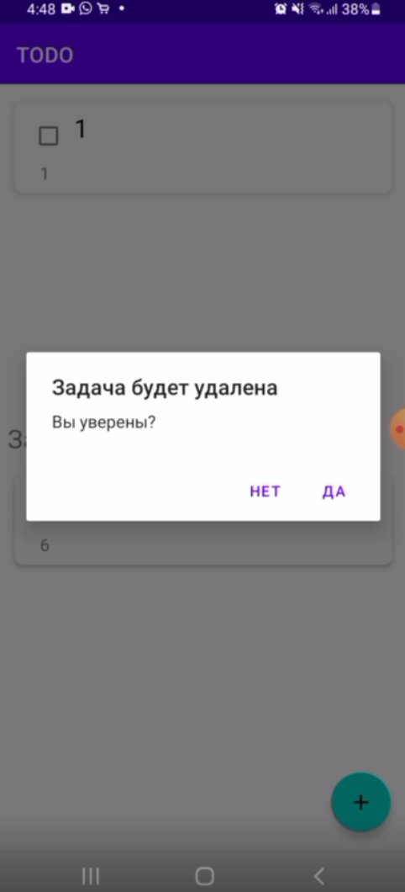
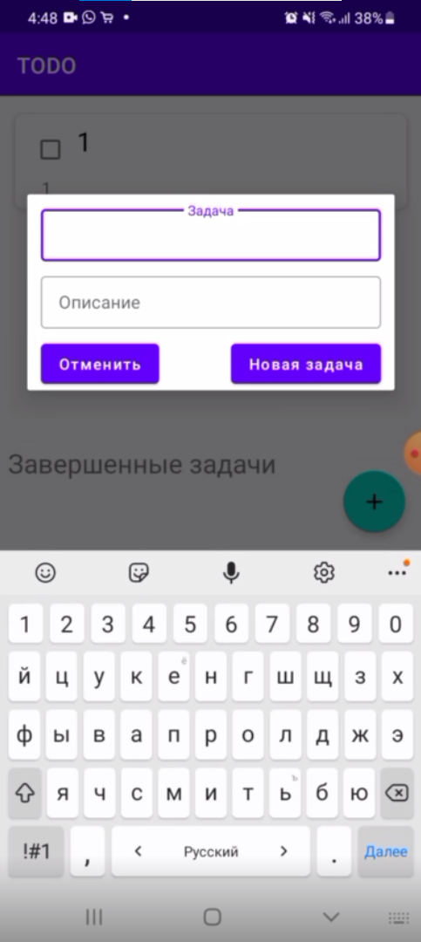
Интерфейс

Slide 6


